Slide 1
Ekvationer
Vad är en ekvation?
Ett algebraiskt uttryck innehåller minst en variabel. En variabel kan ha vilket värde som helst.
En ekvation är en likhet som innehåller minst ett obekant tal.
Genom att lösa ekvationen kan man ta reda på vilket det obekanta talet är.
I en ekvation är värdet av det som står till vänster om likhetstecknet lika med värdet av det som står till höger.
vänster led =
höger led
(V.L.) =
(H.L.)

Slide 2
Tändstickor i en ask
Hur många tändstickor finns det i varje ask? Det är lika många stickor i båda askarna.
Eftersom det är lika många stickor i varje ask skriver vi x under varje ask.
Vi kallar antalet tändstickor i varje ask för x och tecknar sedan en ekvation.
x + x + 1 = 9
Ekvationen kan förenklas.
2x + 1 = 9

Slide 3
Balansmetoden
En ekvation kan lösas med olika metoder. En sådan är balansmetoden.
Den metoden går ut på att man liknar ekvationen vid en balansvåg som väger jämnt.
Om man gör något på den ena sidan måste man göra samma sak på den andra sidan, om det fortfarande ska väga jämnt.
2x + 1 = 9
2x + 1 – 1 = 9 – 1
2x = 8
2x
=
8
2
2
x = 4

Slide 4
Prövning
När man har löst en ekvation bör man alltid kontrollera om svaret stämmer.
Man gör en prövning.
Då sätter man in det värde man har fått på det obekanta talet i ekvationen.
Om vänster led och höger led är lika (V.L. = H.L.) så stämmer värdet man fått.
2x + 1 = 9
. . . . .
x = 4
Prövning
9
V.L. = 2 · 4 + 1 =
8 + 1 =
H.L. = 9
V.L. = H.L.
Ekvationens lösning stämmer.

Slide 5
Exempel
Lös ekvationen 5x + 3 = 23
5x + 3 = 23
5x + 3 – 3 = 23 – 3
Du börjar med att subtrahera 3 från båda leden. Då blir x-termen ensam kvar i vänster led.
5x = 20
5x
=
20
Genom att dividera med 5 i båda leden får du x ensamt kvar.
5
5
x = 4
Prövning
5 · 4 + 3 =
V.L. =
20 + 3 =
23
H.L. = 23
V.L. = H.L.
Det stämmer.

Slide 6
Exempel
Lös ekvationen
z
– 1 = 2
4
z
– 1 = 2
Börja med att addera 1 till båda leden.
Då blir z-termen ensam kvar i vänster led.
4
z
– 1 + 1 = 2 + 1
4
z
= 3
Multiplicera båda leden med 4.
På så sätt får du z ensamt kvar.
4
z · 4
= 3 · 4
4
z = 12
Prövning
12
3 – 1 =
V.L. =
4
– 1 =
2
H.L. = 2
V.L. = H.L.
Det stämmer.

Slide 7
Problemlösning med ekvation
Ekvationer kan användas för att lösa matematiska problem.
Man börjar då med att göra ett antagande.
Sedan tecknar man en ekvation, som stämmer in på problemtexten, och löser ekvationen.
Ett tal multipliceras med 4. Om du sedan adderar med 11 får du 23. Vilket tal är det?
Antag att talet är x.
Vi börjar med att anta att talet är x.
4x + 11 = 23
Om du multiplicerar x med 4 får du
4x. Om du sedan adderar med 11, får du 4x + 11. Det ska vara lika med 23. Detta ger dig ekvationen.
4x + 11 – 11 = 23 – 11
4x = 12
4x
=
12
4
4
Vi avslutar med att göra en prövning:
V.L.: 4 · 3 + 11 = 12 + 11 = 23
H.L.: 23
H.L. = V.L.
x = 3
Talet är 3

Slide 8
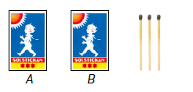
Exempel
Det är lika många tändstickor i ask B som i ask A.
Sammanlagt med de lösa stickorna är det 63 tändstickor.
Hur många är det i vardera asken?
Antag i ask A finns det : x stickor
Då finns det i ask B : x stickor
Gör en prövning.
Börja med att förenkla.
X + x + 3 = 63
V.L. = 30 + 30 + 3 =
= 60 + 3 =
2x + 3 = 63
63
Du får x-termen ensam genom att subtrahera 3 från båda leden
2x + 3 – 3 = 63 – 3
H.L. =
63
2x = 60
Dividerar du båda leden med 2 så får du fram värdet på x.
2x
60
V.L. = H.L.
2
=
2
x = 30
Svar:
I ask A och B finns det 30 stickor.

Slide 9
Exempel
Ett tal multipliceras med 6. Sedan subtraherar vi med 9 och får då 15.
Vilket är talet?
Om talet är x får du 6x om talet multipliceras med 6. Om du sedan subtraherar med 9 så blir svaret 15.
Det ger dig en ekvation som du sedan löser.
Antag att talet är x.
Gör en prövning.
6x – 9 = 15
V.L. =
6 · 4 – 9 =
Du får x-termen ensam genom att addera 9 till båda leden.
6x – 9 + 9 = 15 + 9
= 24 – 9 =
15
6x = 24
H.L. =
15
Dividerar du båda leden med 6 så får du fram värdet på x.
6x
=
24
6
6
V.L. = H.L.
x = 4
Svar:
Talet är 4

Slide 10
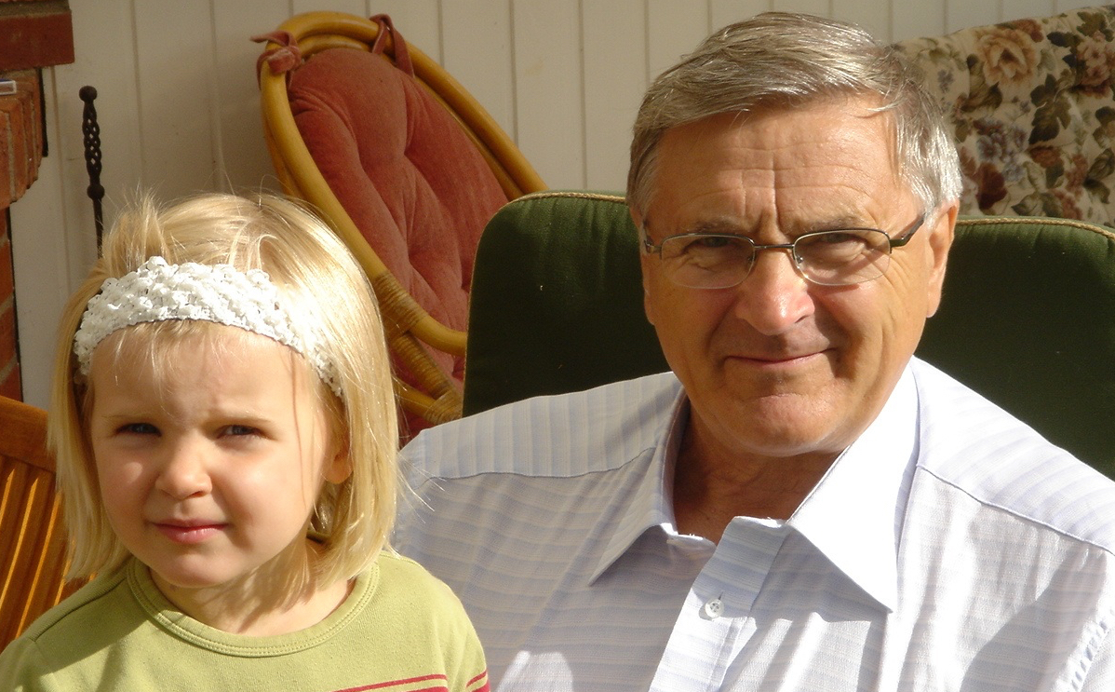
Exempel
Om vi dividerar morfars ålder med 8 och sen subtraherar
med 5, så får man Cajsa ålder.
Hur gammal är morfar om Cajsa är 3 år?
Antag att morfar är x år.
x
64
8 – 5 = 3
3
V.L. =
8
– 5 =
8
– 5 =
x
3 + 5
8
– 5 + 5 =
x
H.L. = 3
8
8
=
x · 8
V.L. = H.L.
8 · 8
8
=
x = 64
Morfar är: x år = 64 år
Svar:
Morfar är 64 år gammal.

Slide 11
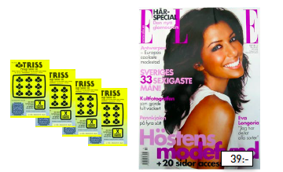
Exempel
Hampus köper sakerna på bilden.
Sammanlagt kostade det 159 kr.
Hur mycket kostade lotterna per styck?
Antag att en lott kostar x kr.
4x + 39 = 159
V.L. = 4 · 30 + 39 =
= 120 + 39 =
= 159
4x + 39 – 39 = 159 – 39
4x = 120
H.L. = 159
4x
=
120
4
4
V.L. = H.L.
x = 30
En lott kostar: x kr = 30 kr
Svar:
En lott kostar 30 kr.

